Slide 1
Ветеренарно-санітарні вимоги до якості вершків знежиреного молока

Slide 2
План лекції
1.Загальні відомості про вершки.
2.Визначення вмісту жиру у вершках.

Slide 3
Література: обов’язкова:
1.Технологія продуктів забою тварин. /В.В. Власенко, І.Г. Береза, М.І. Машкін, П.В. Микитюк, Л.П. Середа, М.Ф. Бойко/. - Вінниця, РВВ ВАТ "Віноблдрукарня", 1999. - 448 с,
2. Ветеринарно-санітарна експертиза сировини та продуктів тваринного походження. (Навчальний посібник). /В.В. Власенко, В.Й. Кравців, В.І.
Хоменко, В.М. Ковбасенко, В.В. Касянчук, В.М. Безсмертний, П.П.
Микитюк/. -- Вінниця, РВВ ВАТ "Віноблдрукарня", 1999. - 514 с.
3. Ветеринарно-санітарний контроль на підприємствах м'ясної промисловості. (Навчальний посібник). /Р.Й.Кравців, П.І.Вербицький, Ю.І.
Остап'юк/. - Львів, Галицька видавнича спілка, 2002. - 368 с додаткова:
Власенко ВВ., ЗахаренкоМ.О., Гаврилюк М.Д., Яремчук О.С., Конопко І.Г. Технологія продуктів забою тварин 2009 Вінниця: Едельвейс і К, 2009. - 447с.
Власенко В.В., Кравців Р.И, Якубчак О.М., Касянчук В.В. Ветеринарно-санітарно експертиза м'яса і м'ясопродуктів. 2008 Вінниця: Едельвейс, 2008. - 454с.
Власенко В.В., Касянчук В.В., Власенко І.Г., Кольчак В.В. Ветеринарно-санітарно експертиза м'яса і м'ясопродуктів. Навчальний посібник за ред.. проф.. Власенко В.В. 2008 Вінниця: ВДАУ, РВВ, 2008 -108с.
Власенко В.В., Конопко І.Г., Березовський І.В. Мікробіологія м'яса та м'ясопродуктів. 2003 Вінниця: Гіпаніс, 2006,- 589с.

Slide 4
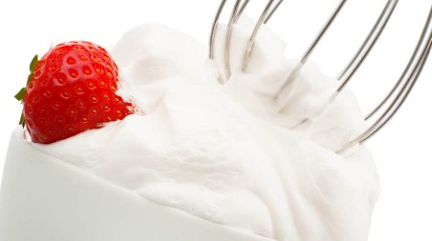
Вершки - молочний продукт, отриманий із цільного молока шляхом сепарації жирової фракції. Для споживання у свіжому вигляді вершки випускають у продаж, як правило, пастеризовані з вмістом жиру 10-20% (звичайні) і 35% (жирне). У продажу є також консервовані і сухі вершки, спосіб вживання яких зазначений на етикетці. Завдяки високому вмісту жиру вершки є дуже поживним продуктом. Вони містять також 3,5% білків, 4,3% вуглеводів, мінеральні солі і вітаміни (A, E, B _{1,} B _{2,} C, PP та ін).

Slide 5
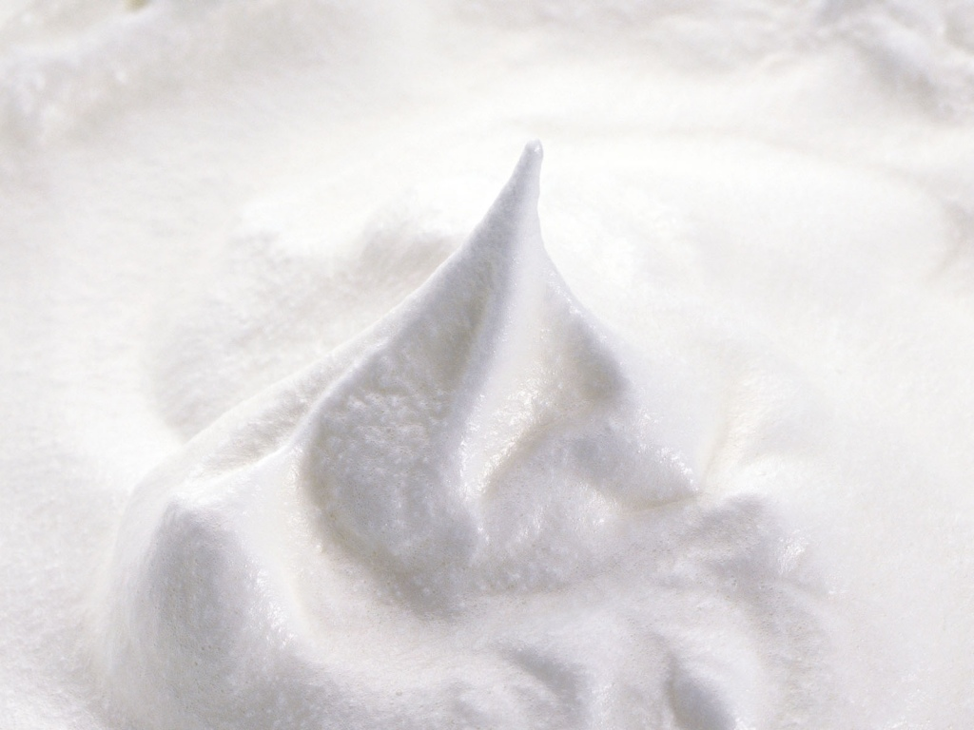
Вершки, що заготовляються. (РСТ України 1326-88). Стандарт поширюється на вершки з коров’ячого молока, які колективні та інші господарства реалізують переробним підприємствам для промислової переробки. Вершки мають бути одержані з незбираного молока, яке відповідає вимогам ГОСТ 13264-70, ДСТУ 3662-97, відповідати вимогам стандарту, санітарним та ветеринарним правилам для молочних ферм, затвердженим в установленому порядку. Вершки після сепарування слід охолоджувати і доставляти на переробні підприємства сирими. Залежно від органолептичних, фізико-хімічних, мікробіологічних та санітарно-гігієнічних показників вершки відносять до першого, другого або третього сорту.

Slide 6
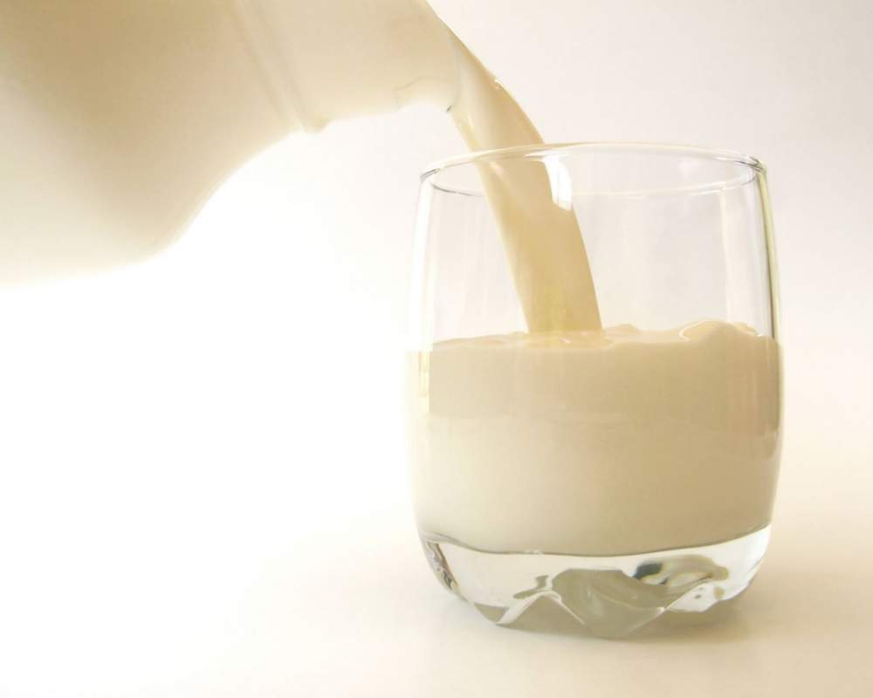
Вимоги щодо фізико-хімічних, мікробіологічних та санітарно-гігієнічних показників якості вершків наведені в таблиці 14.11. Масові частки важких металів та миш’яку в молоці не повинні перевищувати встановлених стандартом вимог. Вершки, що відповідають вимогам стандарту, з температурою понад 10°С приймають як неохолоджені з відповідною знижкою на закупівельну ціну. Здачу — приймання вершків здійснюють партіями відповідно до діючої інструкції. Для визначення якості вершків переробні підприємства проводять приймально-здавальний та періодичний контроль. При періодичному контролі один раз на декаду визначають загальне бактеріальне обсіменіння, пробу на механічну забрудненість — у сумнівних випадках.

Slide 7
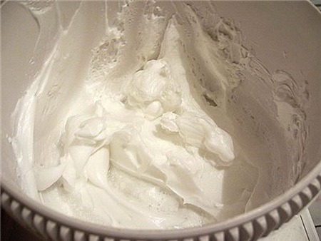
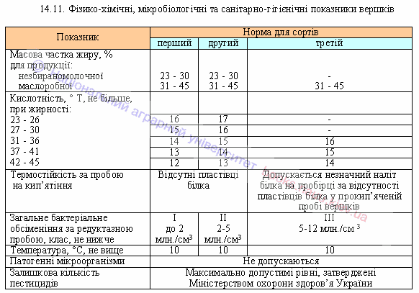

Slide 8

14.11. Фізико-хімічні, мікробіологічні та санітарно-гігієнічні показники вершків
Пробу на кип’ятіння проводять один раз на декаду та у випадку здачі вершків з граничною кислотністю. Визначення наявності антибіотиків у вершках проводять при підозрі на фальсифікацію Аналіз на патогенні мікроорганізми проводять у порядку державного санітарного нагляду санітарно-епідеміологічні станції методами, затвердженими Міністерством охорони здоров’я України. Наявність важких металів, миш’яку та залишкової кількості пестицидів визначають за вимогою органів санітарного нагляду у вказаних ними лабораторіях.

Slide 9
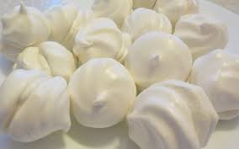
Молочна сировина, яку реалізують переробним (заготівельним) підприємствам, повинна відповідати вимогам діючих стандартів та технічних умов. Забороняється приймання переробними (заготівельними) підприємствами молочної сировини від сільгосптоваровиробників без надання довідки державної установи ветеринарної медицини про ветеринарно-санітарне благополуччя господарств-постачальників сировини. Такі довідки подаються сільськогосподарськими товаровиробниками переробним (заготівельним) підприємствам щомісяця, не пізніше 3-го числа.

Slide 10
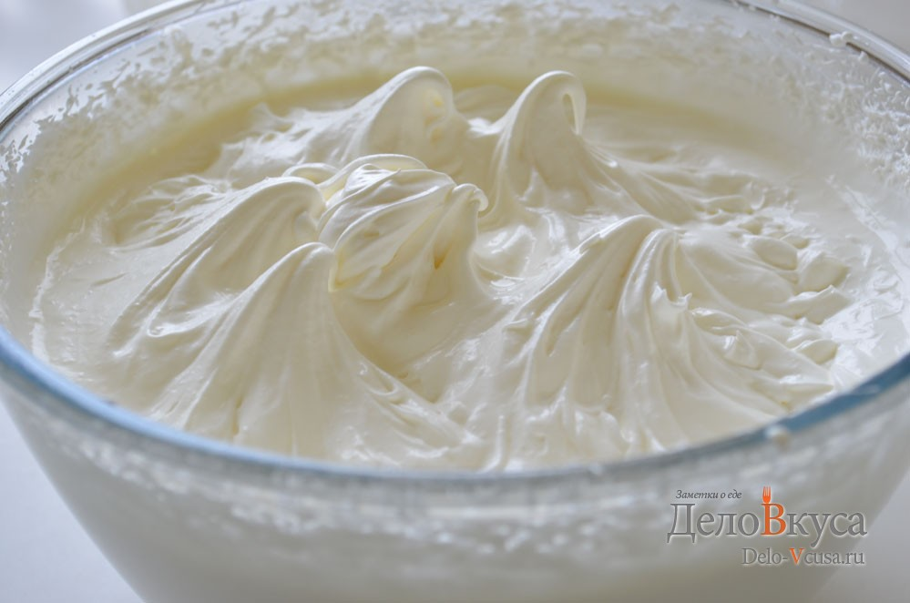
Молочна сировина, одержана в господарствах, неблагополучних щодо інфекційних хвороб тварин, за наявності дозволу державної установи ветеринарної медицини на її реалізацію переробним (заготівельним) підприємствам перед відправкою повинна піддаватись одному з видів термічної обробки — пастеризації, кип’ятінню або сепаруванню після термічної обробки, як передбачено Галузевими рекомендаціями ГРУ

Slide 11
46.14.01-99 “Сировина молочна, одержана від корів з господарств, неблагополучних щодо інфекційних хвороб” та відповідними інструкціями. Приймання молока від корів з клінічними проявами хвороби категорично забороняється.

Slide 12
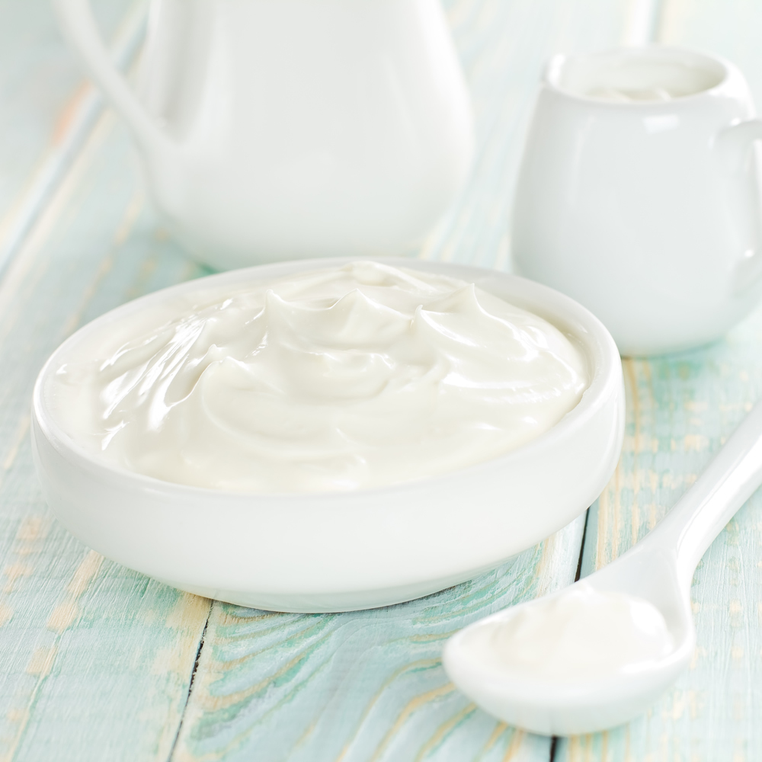
Вершки
Смак і запах властиві цьому продукту, без сторонніх присмаків
та запахів. Смак злегка солодкуватий. Зовнішній вигляд та
консистенція - однорідні, без грудочок збитого жиру та пластівців
казеїну. Колір білий з жовтуватим відтінком. Масова частка жиру -
не менше 20%. Кислотність - 17-19 град. Т.
9.3.1.Визначення кислотності сметани, вершків проводять у
відповідності до ГОСТ 3624-92.
9.3.2. Визначення масової частки жиру в сметані, вершках
проводять у відповідності до ГОСТ 5867-90.

Slide 13
Вимоги до якості
Таблиця 3. Правила ветеринарно-санітарної експертизи молока і молочних продуктів та вимог щодо їх реалізації
Показники безпеки | Сире молоко для виготовлення продуктів дитячого харчування | Сире молоко для виготовлення продуктів загального споживання
Мікробіологічні показники | 1 раз на місяць | 1 раз на квартал
Солі важких металів: свинець, ртуть,кадмій, мідь, цинк, арсен | 1 раз на квартал | 1 раз на пів року
Пестициди | 1 раз на квартал | 1 раз на пів року
Нітрати | 1 раз на квартал | 1 раз на пів року
Мікотоксини | 1 раз на рік | 1 раз на рік
Радіонукліди | 1 раз на місяць | 1 раз на квартал

Slide 14

Рекомендована періодичність визначення гормональних препаратів, зазначених в ДСТУ 3662-97 1 раз на рік Рекомендована періодичність контролю мікробіологічних показників продовольчої сировини та харчових продуктів, які виробляються на харчових але переробних підприємствах України.

Slide 15
Молоко та вершки сирі - сировина для дитячого харчування - 1 раз на 5 днів; молоко і вершки пастеризовані - 1 раз на тиждень; молоко стерилізоване - 2 рази на тиждень; кисломолочні продукти - 1 раз на тиждень; сир, сиркова маса, сирки, сметана - 1-2 рази на тиждень; сири сичужні тверді, разносольние, м'які - відповідно до чинного НД; сири плавлені, без наповнювачів і з наповнювачами - 1 раз на місяць; згущені молочні консерви - 1 раз на місяць кожна партія, молоко і молочні вироби сухі - 1 раз на 5 днів; масло, молочні пасти, десерти - 2 рази на місяць.

